Slide 1
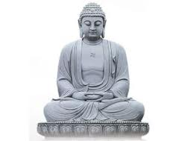
開經偈
南無本師釋迦牟尼佛（三稱）
無上甚深微妙法
百千萬劫難遭遇
我今見聞得受持
願解如來真實義

Slide 2
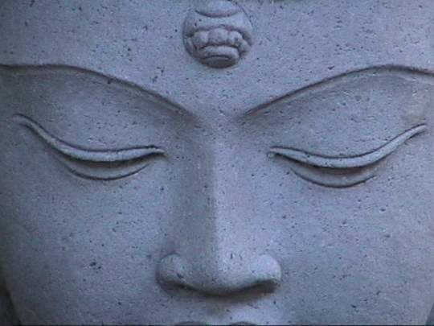
第三課
學佛為什麼?

Slide 3
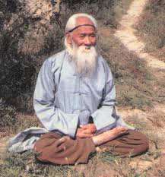
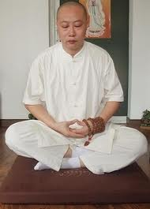
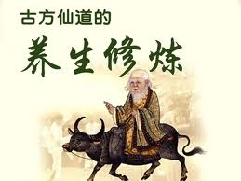
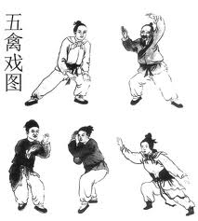
性
命
修性
修命
養性
養命
生理療補
物理療補
化理療補

Slide 4
Meaning and value of life 生命的意義和價值
覺 Buddhism is actually evolving human consciousness including religion, metaphysics, science and philosophy (The meaning of life)
了解生命的意義
悟 Enlightenment is embracing these knowledge in totality and living out life wisely to its highest value. (The value of life)
兌現生命的價值
Ching Lo 勞 正 儀 Feb 4, 2011 年 初 二

Slide 5
一般人學佛以為
求佛保祐
勤人向善
福慧増長
斷除煩惱
身心自在
了生脱死
不墮輪廻大慈大悲
覺悟成佛

Slide 6
佛教是「覺悟」的教育,
所以我們來學佛是為了
「覺悟」。
「覺悟」即是成佛。
要「覺悟」首先是「信」
相信眾生平等，
相信人人皆有覺性、佛性；
最重要的是：
相信我們自己内心深處存在
着被矇閉的覺性、佛性。

Slide 7
當我們承認自己存在着覺性、佛性，便應感覺到佛就在你的心中，那麼我們的言、行才會像一個佛，從而學習和實踐佛陀的教導。
因為要像一個佛，我們必須將心量打開，才能發覺真相(真理)。打開心量是「悟」的部分，因為「悟」是我的心，打開我的心才可以理解、明白和覺醒。

Slide 8
那麼我們學習「覺悟」為甚麼呢？
很多人來學佛，都以「我」為中心，先要自己明白、兌現佛陀的道理，得到個人解脱，成就自己「覺悟」為目標。這都是我們一向以來的學習方式，我們可有察覺這種方式是否正確？是否還有別的方式呢？

Slide 9
我不是説這是錯的，但學佛，有沒有説這課程幾時畢業？ 很多人都説學佛是自利而利他，那麼，甚麼時候你才覺得自己得到利，可以利他呢？更重要的是，在這種模式下，「我」是不能放下的，法亦很難放得下。

Slide 10
如果我們換個位置，將你心中的覺性、佛性展現出來，那麼「我」就會慢慢變得渺小。學習佛的道理，不是為個人的「覺悟」，而是為別人來學習時，我們的覺性、悟性自然會提升。因為你要別人明白時，你自己必會從「無我」的角度來學習，為了不會提供錯誤的資訊，你會更精進地，確定傳播的是正思正見。
這樣的學佛態度，繞益別人同時，自己亦獲益不少。(最上法布施)

Slide 11
當我們改變學習佛法的方式時，因為要作為榜樣，很自然地就與佛之言、行相近(雖然可能一點也不像)，但只要慢慢從這方向學習，相信必有意想不到的效果。
而我們的生命、生活就會融入佛陀的教導當中。

Slide 12
總廻向
我此普賢殊勝行
無邊勝福皆迴向
普願沉溺諸眾生
速往無量光佛剎
十方三世一切佛
一切菩薩摩訶薩
摩訶般若波羅蜜
南無普賢菩薩摩訶薩(三稱)

